Slide 1

Via un navigateur web : www.handifaction.fr
Également sur smartphone
avec l’application gratuite
Le baromètre de l’accès aux soins des personnes vivant
avec un handicap et de la charte Romain Jacob

Slide 2
L’ADN de la Charte Romain Jacob créée par l’association Handidactique = un guide éthique de l'accès aux soins réalisé PAR ET POUR les personnes vivant avec un handicap.
Notes:
À noter : la Charte Romain Jacob est devenue un élément de référence de la certification HAS 2020 des établissements de santé.

Slide 3
Pas de charte SANS ÉVALUATION !
Pour les personnes en vivant avec un handicap, il est important de pouvoir s’exprimer sur les conditions de leur accès aux soins.

Slide 4
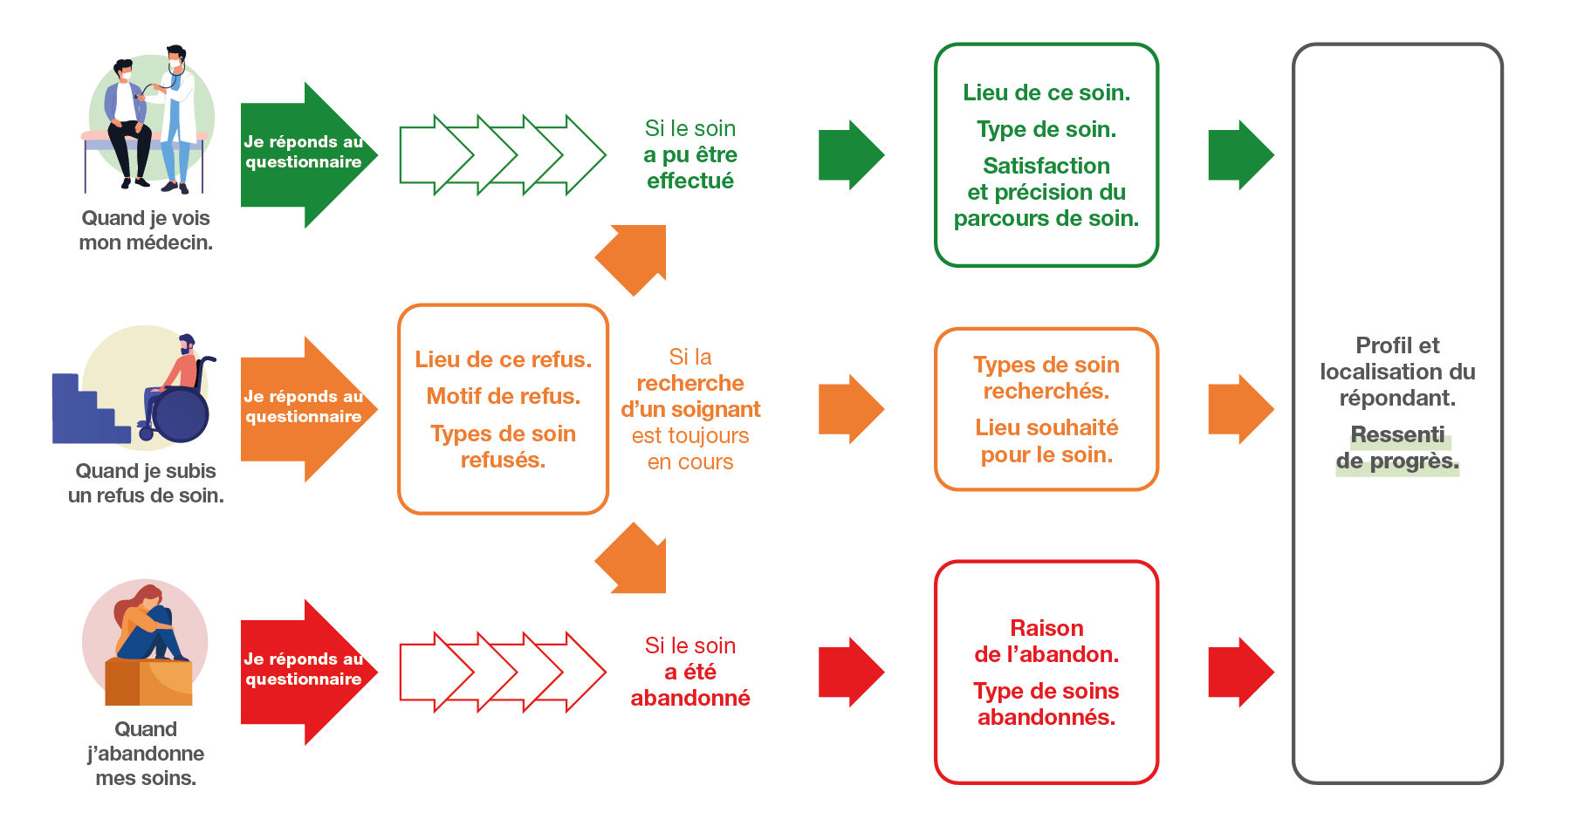
Le questionnaire peut être complété régulièrement pour
chaque soin,
qu'il ait pu être effectué ou non.

Slide 5
Le questionnaire peut être rempli sur une variété de supports.
Le site internet handifaction.fr
qui respecte les normes de traitement des données du RGPD et les normes d’accessibilité du RGAA.
L’application mobile gratuite
Les envois papier
pour tous ceux pour qui l’outil informatique est inaccessible.

Slide 6
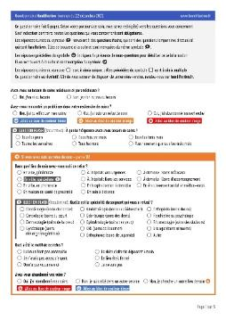
Le questionnaire est rapide et simple à remplir.
Il contient des questions
et des sous-questions selon
les parcours de soin.
On peut le remplir
en moins de 5 minutes.
Il est écrit en “Facile à lire et à comprendre”.
Notes:
Les questions flash/d’actualité permettent d’apporter une précision supplémentaire aux questions déjà existantes (exemple : consultations et refus spécialistes) ou relève d’un éléments contextuel (exemple : crise sanitaire Covid).
Elles font l’objet d’une étude spécifique et sont disponibles le temps nécessaire à l'obtention d'un effectif suffisant à l'étude demandée.

Slide 7
Des données mobilisatrices qui ne sont pas individualisées, donc non stigmatisantes.
Des données qui peuvent permettre d’organiser un dialogue avec les acteurs du soin et de l’accompagnement, pour réfléchir à la mise en œuvre d’actions de progrès.
Un cadre de dialogue à créer, soit dans le cadre existant (CPTS, CLS etc.), soit en créant un groupe de travail ad-hoc avec les acteurs de la santé sur le territoire.
Développer des plans d’actions d’amélioration de l’accès à la santé en liaison étroite avec les ARS.

Slide 8
Pour toute demande de renseignements, de résultats
ou d’études spécifiques
handifaction.cramif@assurance-maladie.fr

